Slide 1

Vreedzame conflicten!?
Stephan van der Kolk
Eben-Haëzerschool Den Haag

Slide 2
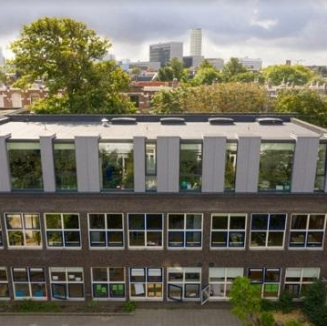
1. Even voorstellen!
Ik ben… Stephan van der Kolk
Eben-Haëzerschool Den Haag
- Groepsleerkracht (2001)
- Directeur (2011)
- Plusklasleerkracht (2018)
- Auditor Berséba (2022)
Wie ben u/ jij?
- Naam
- School+plaatsnaam
- Rol

Slide 3


2. Vreedzame conflicten !?

Slide 4
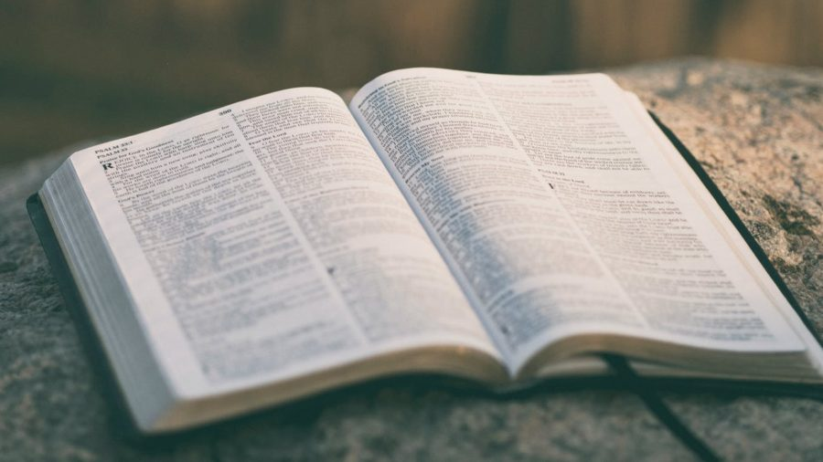
Wat zegt de Bijbel over 'Vreedzaam'?
Psalm 120
7 Ik ben vreedzaam; maar als ik spreek, zijn zij aan den oorlog.
1 Thessalonicenzen 5: 13
11 Daarom vermaant elkander, en sticht de een den anderen, gelijk gij ook doet.
12 En wij bidden u, broeders, erkent degenen, die onder u arbeiden, en uw voorstanders zijn in den Heere, en u vermanen;
13 En acht hen zeer veel in liefde, om huns werks wil. Zijt vreedzaam onder elkander.
Jacobus 3
16 Want waar nijd en twistgierigheid is, aldaar is verwarring en alle boze handel.
17 Maar de wijsheid, die van boven is, die is ten eerste zuiver, daarna vreedzaam, bescheiden, gezeggelijk, vol van barmhartigheid en van goede vruchten, niet partijdig oordelende, en ongeveinsd.

Slide 5
Wat wil je te weten komen over Vreedzame Conflicten?
Zucht... Daar zijn ze weer: ruzies, meningsverschillen, scheldpartijen, pesterijen en misverstanden! Komt dit ooit weer goed? Op de Eben-Haëzerschool in Den Haag voerden ze 10 jaar geleden het programma 'Vreedzaam' in en draaide het leefklimaat naar iets positiefs. Het kan echt: sámen beslissingen nemen en zelfstandig iets uitpraten. Gaat alles altijd goed? Nee, maar we hebben de tools in handen én we lossen het van A tot Z op. Weten hoe? Je hoort over mediatoren, afkoelplekken, praat-het-uit-gesprekken, herstelkaarten en afsprakenbladen, win-winsituaties en meer...

Slide 6
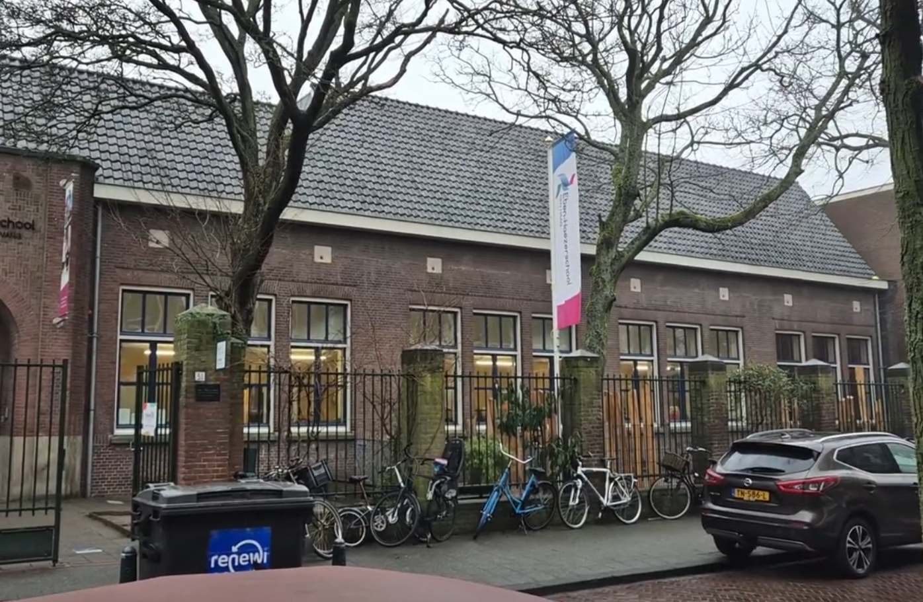
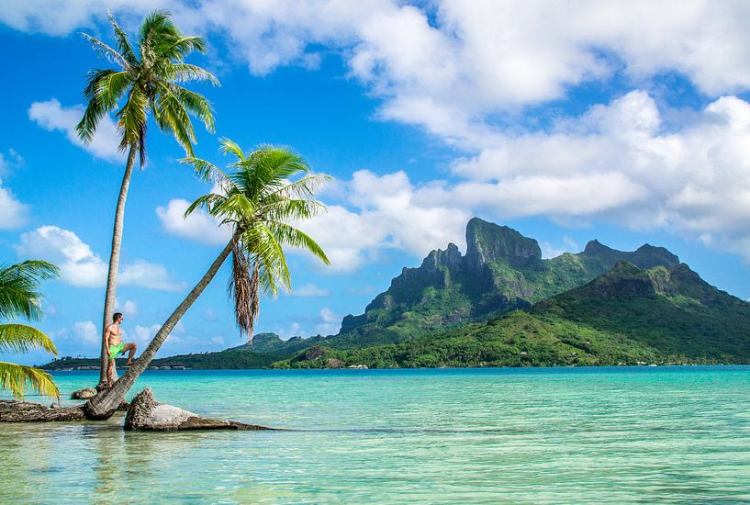

3. Terug naar 2014…

Slide 7

“Help! Ik wil…”
geen vechtpartijen, maar…
geen boze ouders, maar…
geen bedreigingen, maar…
geen leerlingen met privileges, maar…
geen handelingsverlegenheid, maar…
… rust en orde
… samen met hen optrekken
… waardering
… sociale groepen
… kennis, vaardigheid en proactieve houding op sociaal-emotioneel gebied.

Slide 8
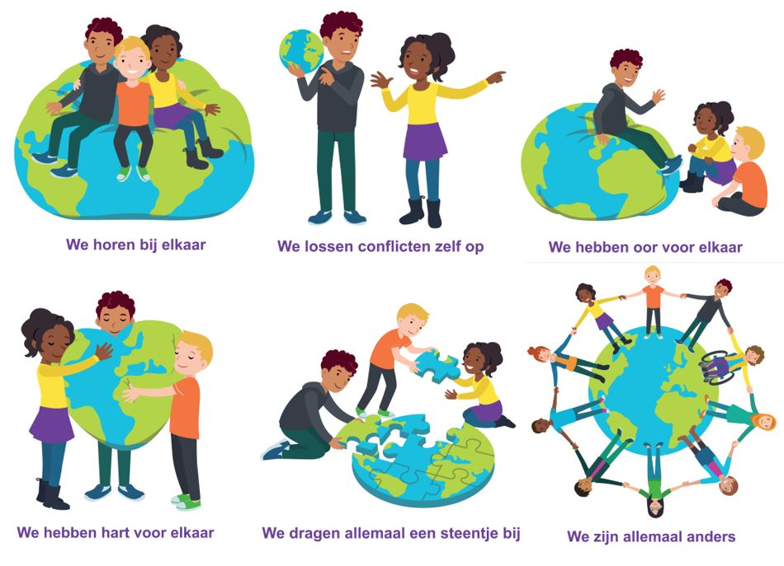
4. De Vreedzame school
Methode onder begeleiding leerkracht voor sociaal-emotionele ontwikkeling
1. Verantwoordelijkheid te dragen voor zichzelf en anderen;
2. Te handelen naar gestelde normen;
3. Weerbaar te zijn;
4. Effectief te handelen en problemen op te lossen;
5. Zich te durven uitdrukken op een persoonlijke wijze;
6. Bezit en kennis van betrekkelijke waarde te achten;
7. Al hun handelen in het teken van de liefde te laten staan.

Slide 9
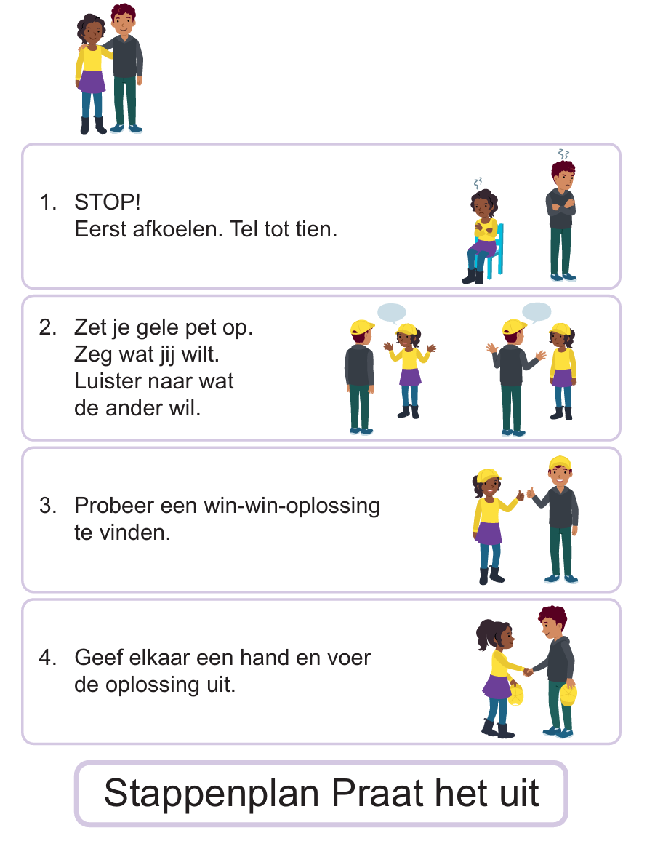
5. Los het op – Praat het uit
Emotie benoemen
Afgekoeld?
Leerkracht in de mediator-rol
Eigen oplossing
Bevestiging en volgen

Slide 10
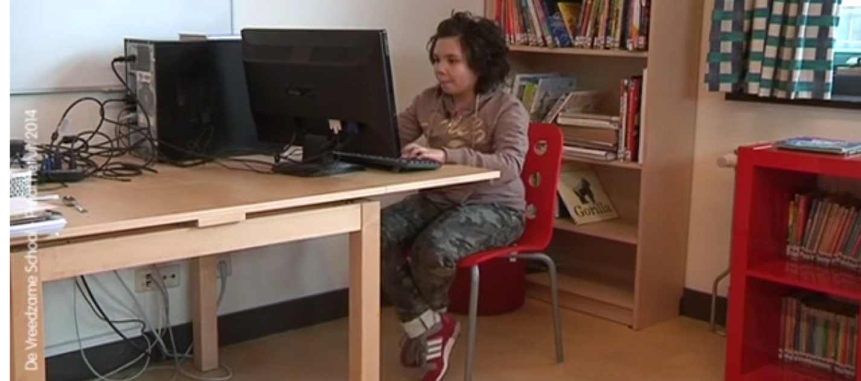
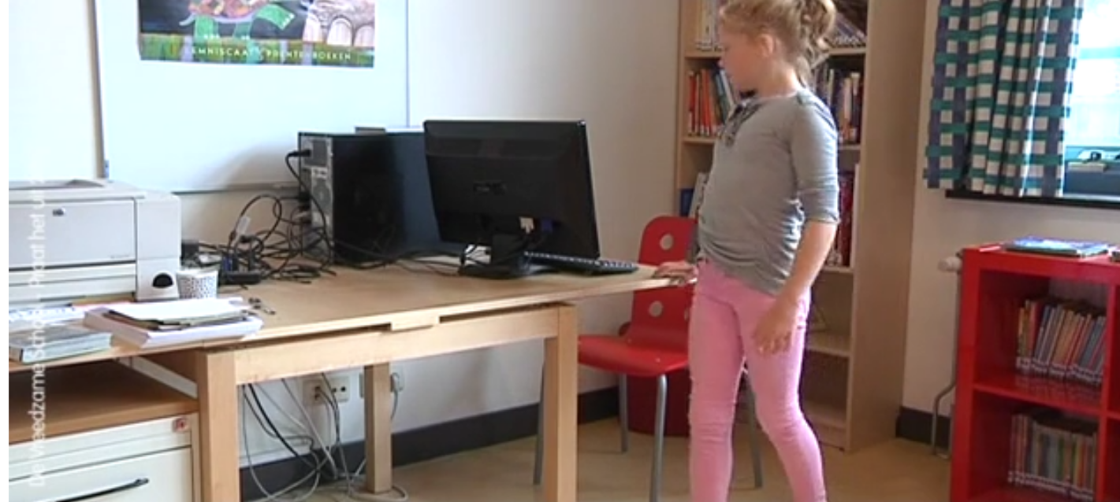
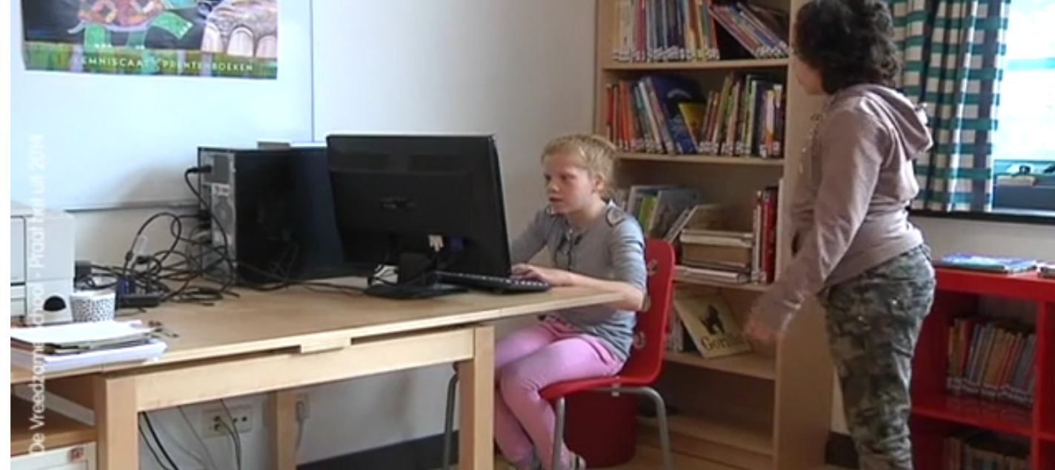
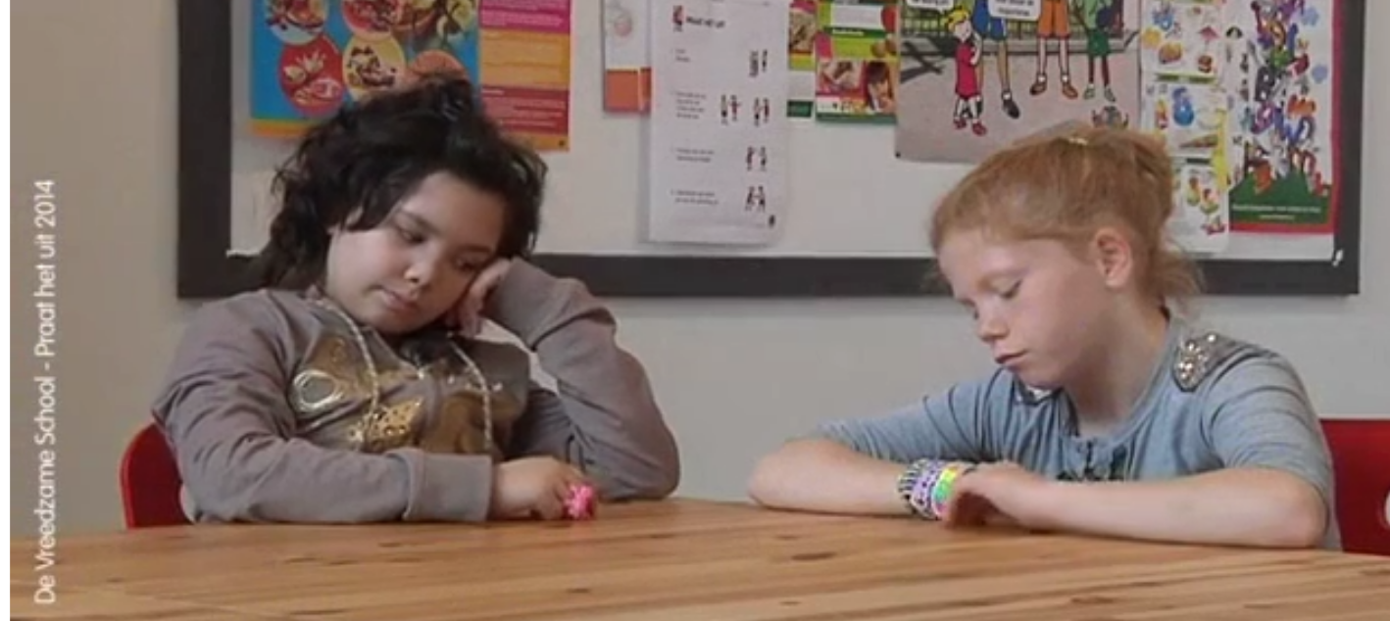
Casus computerspel met ‘Trisha en Chayenna’

Slide 11
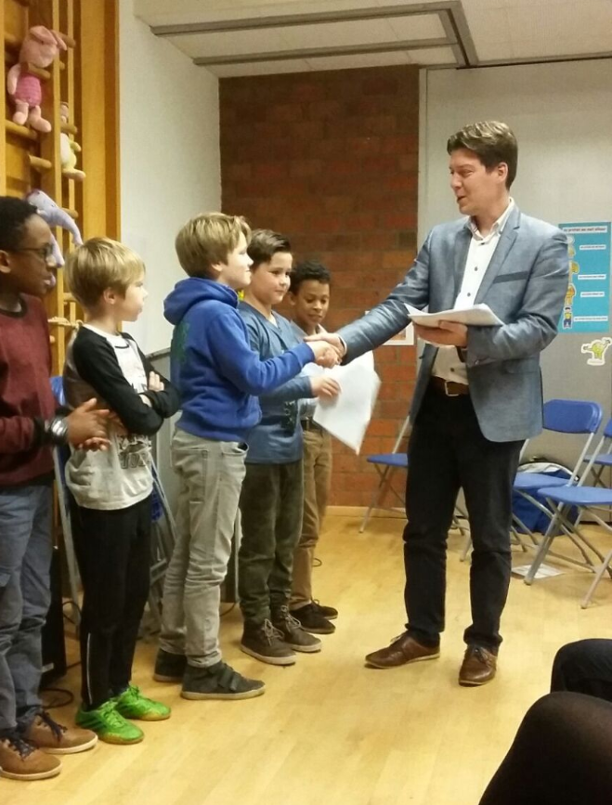
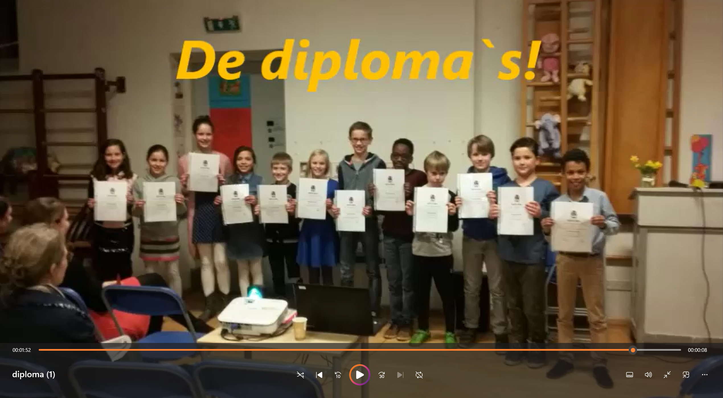
mediatorentraining

Slide 12
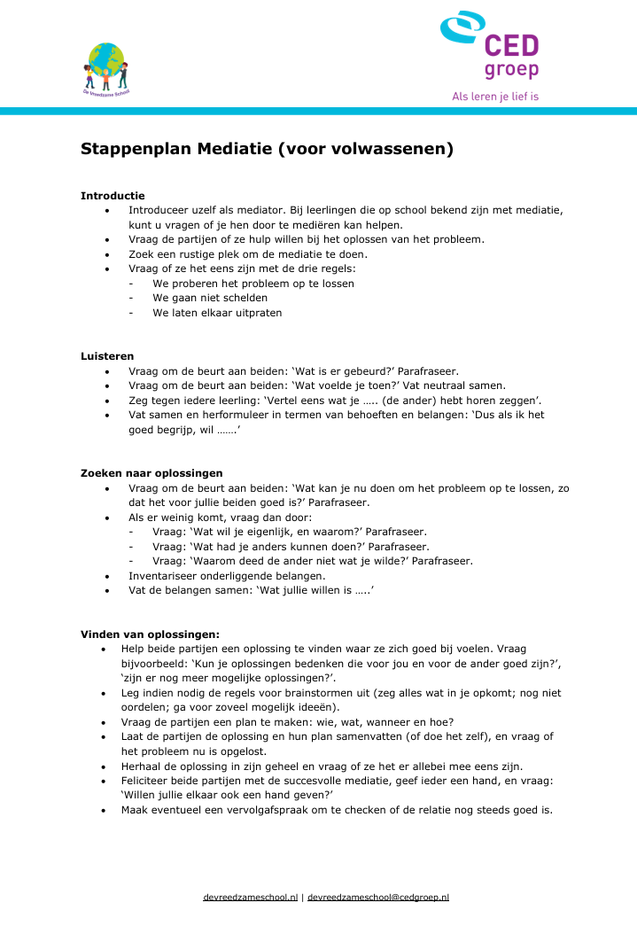

mediatiegesprek ouders
“… school heeft de leiding…”

Slide 13
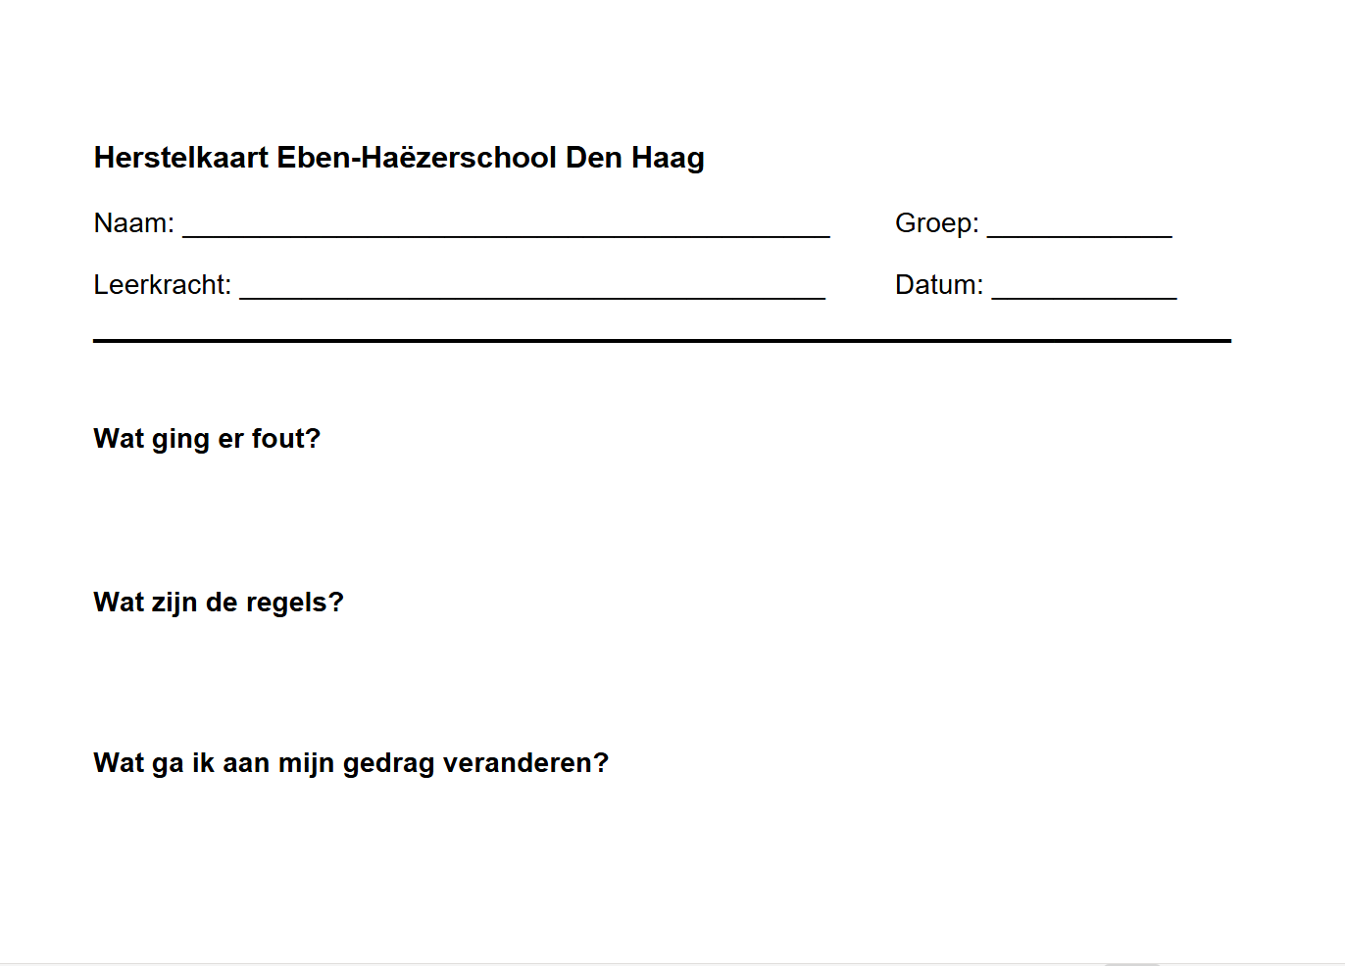
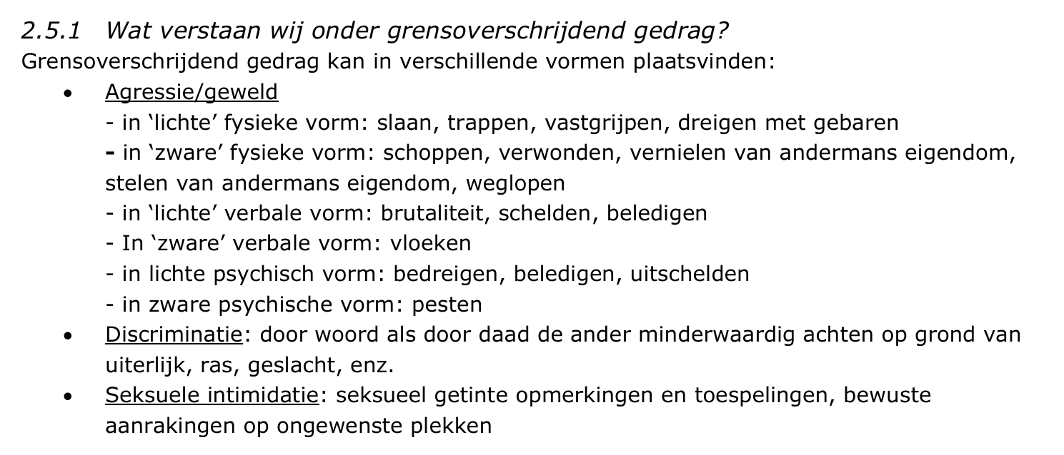
6. Herstelkaart
Ruzie – conflict
Grensoverschrijdend gedrag
Contact ouders

Slide 14
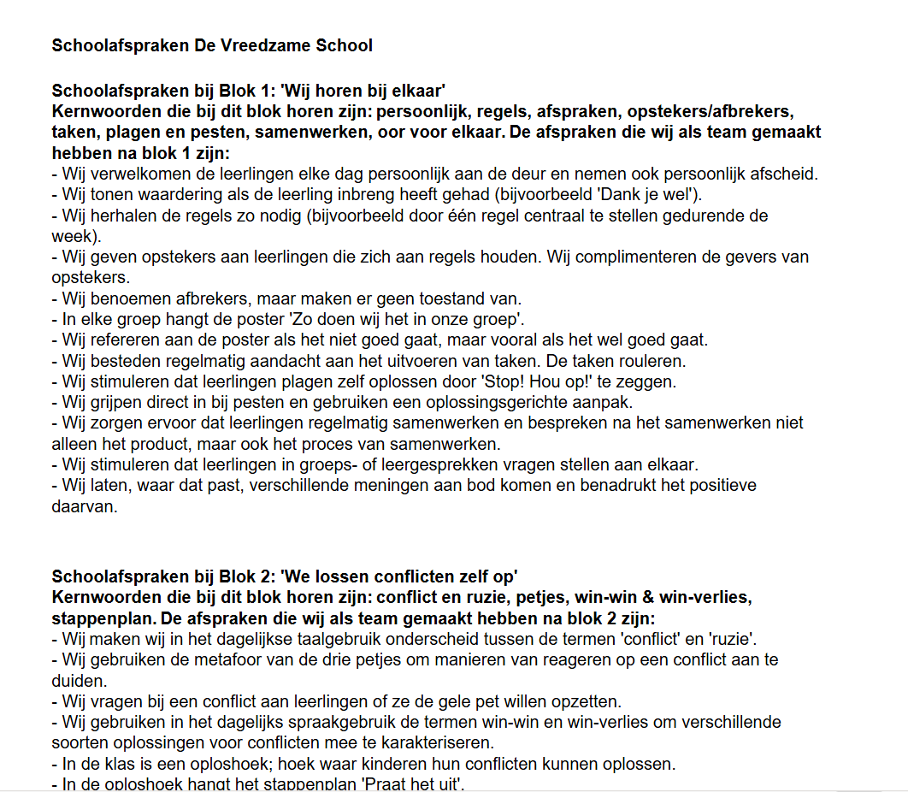

7. Afsprakenkaart
Stuurgroep
Borgen

Slide 15

8. Vragen?
Stel je vraag
Deel je tip
"Zijt vreedzaam onder elkander."
1 Thess. 5:13

